Slide 1
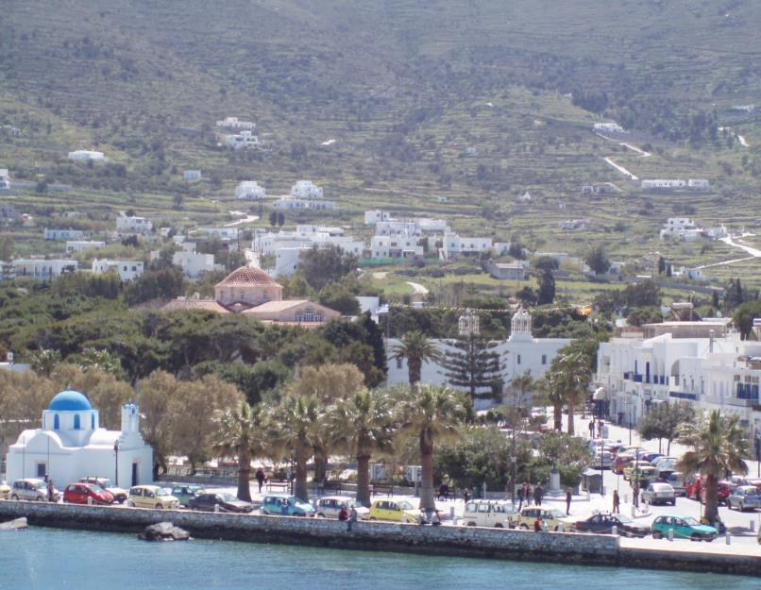
Île De Paros - Grèce
L'église de la Vierge Marie la Katapoliani

Slide 2
Paros est une île en forme d'ellipse orientée sud-sud-est / nord-nord-ouest. Elle mesure 196,755 km2, ce qui en fait la troisième plus grande des Cyclades. Son littoral est long de 111 km. Elle se trouve à environ 95 milles marins du Pirée. L'île fait partie d'un petit archipel qui comprend aussi Antiparos, Despotikó et Strongylo auxquelles elle était reliée dans les temps anciens2,3. Son plus haut sommet, Aghion Pandon (dit parfois aussi Profitis Ilias) culmine à 755 mètresN 1.

Slide 3
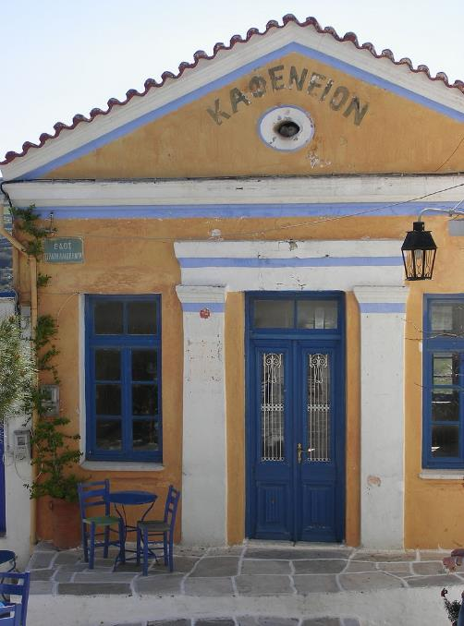
Le Kafenío de Lefkés

Slide 4
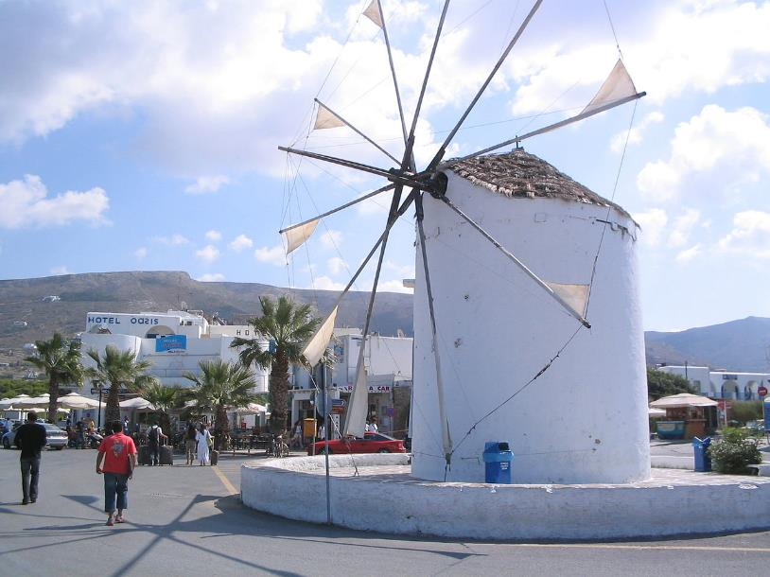
Moulin à vent à Parikia, la capitale de l'île de Paros, à la sortie du port

Slide 5
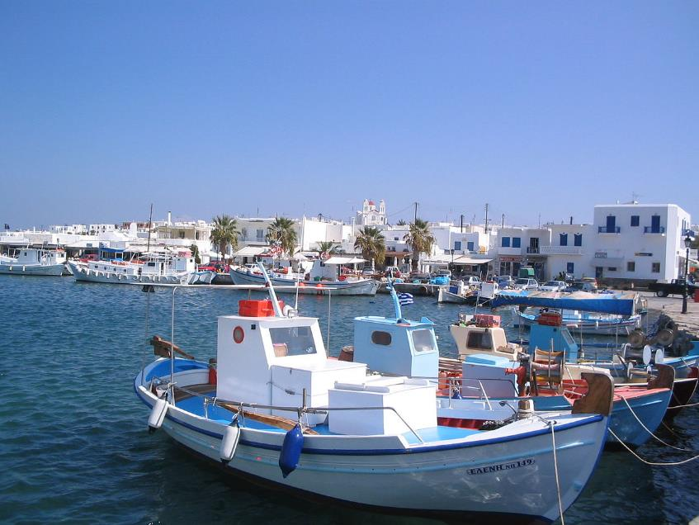
Le village de Naoussa, sur l'île de Paros

Slide 6
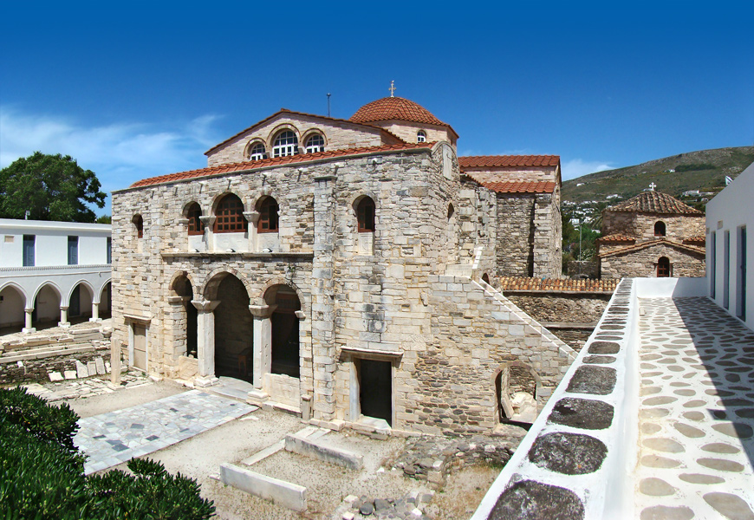
L'église de la Panaghia Ekatontapiliani

Slide 7
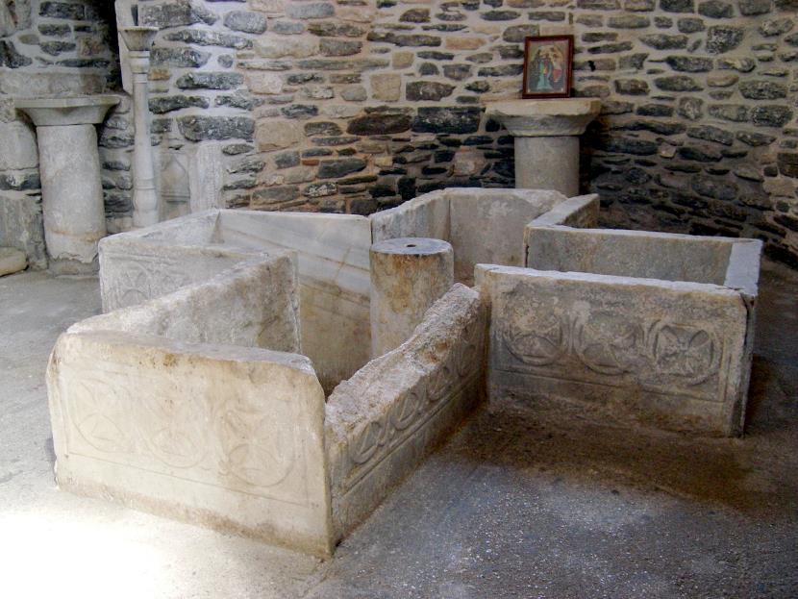
Le baptistère du IVe siècle.

Slide 8
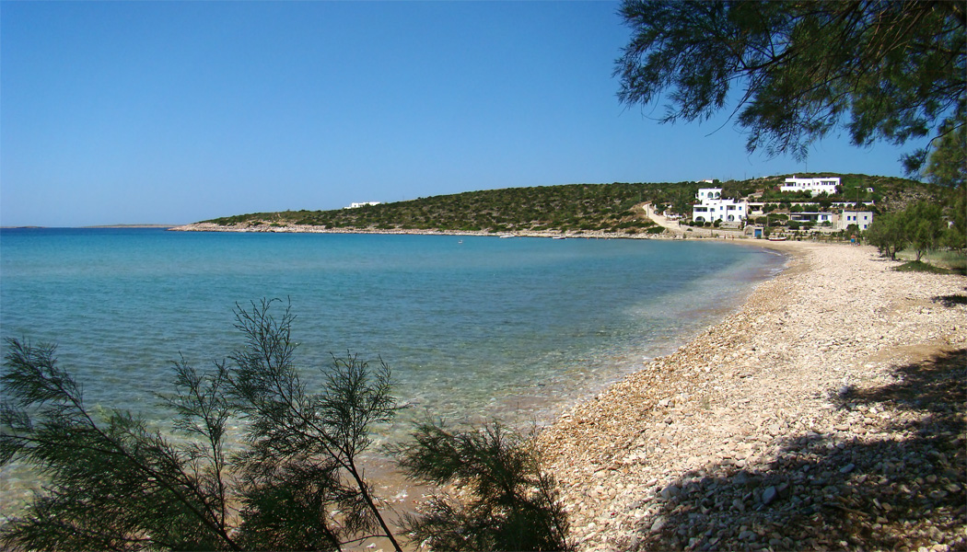
Le port de Naousa

Slide 9
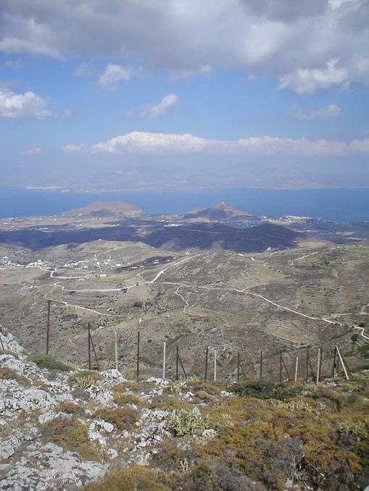
Vue vers l'est depuis le sommet. Au loin, l'île de Naxos.

Slide 10
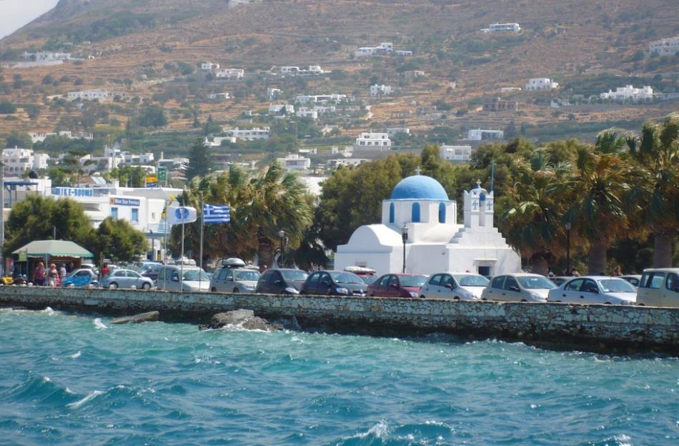
Le front de mer de Paros en Grèce .

Slide 11
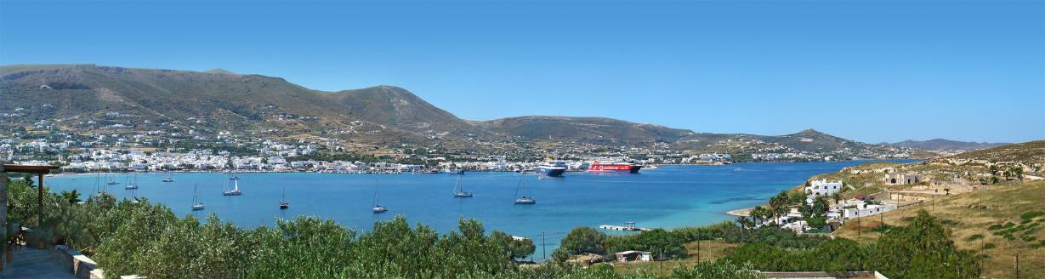
Vue panoramique de Parikiá et son port.

Slide 12
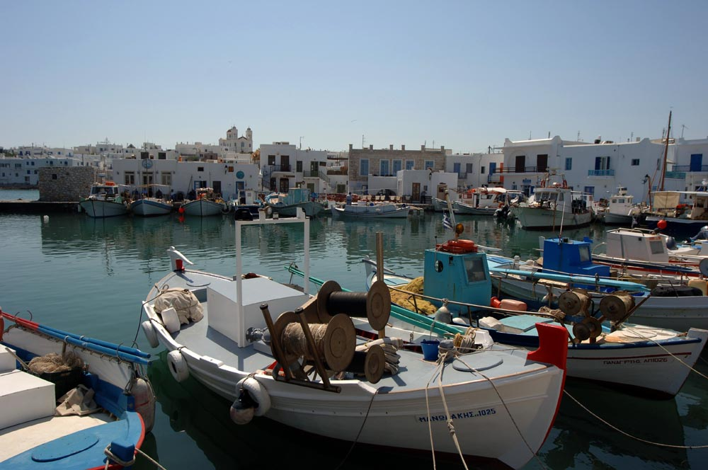
Naoussa, Paros

Slide 13
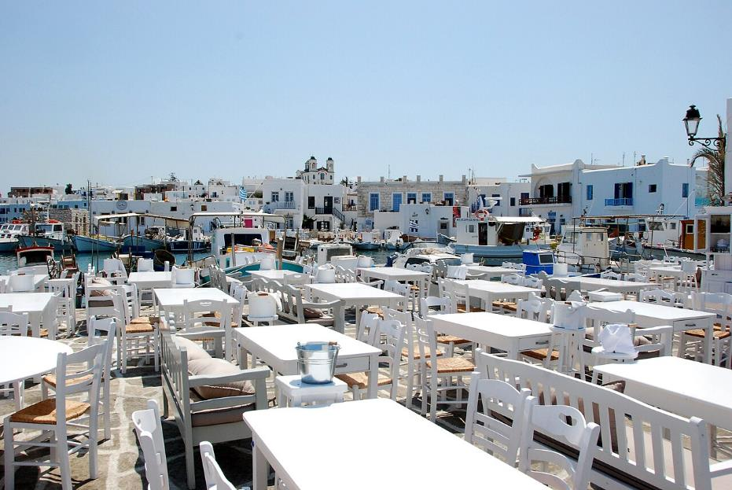
Port de Naoussa

Slide 14
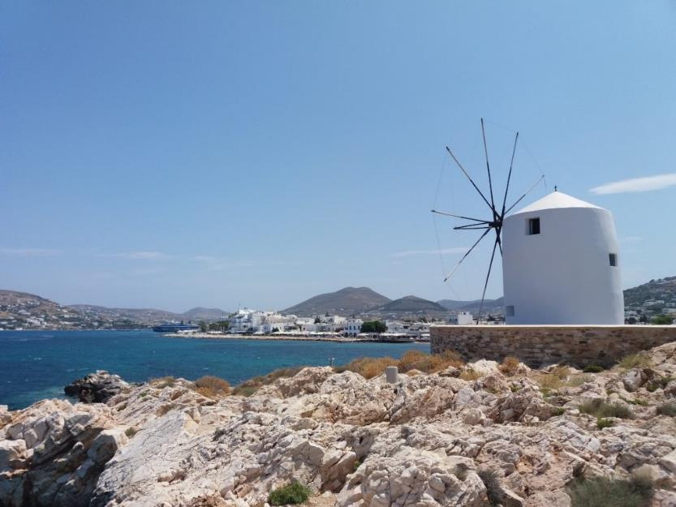
l’île de Paros

Slide 15
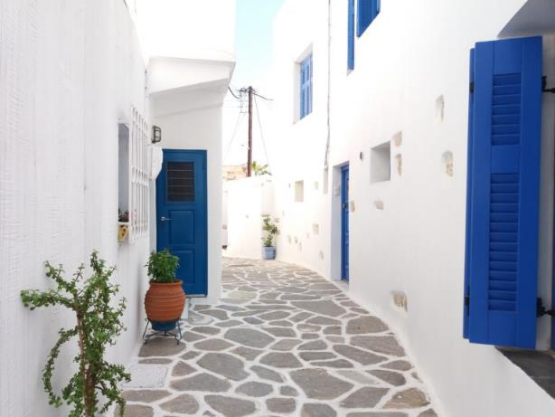
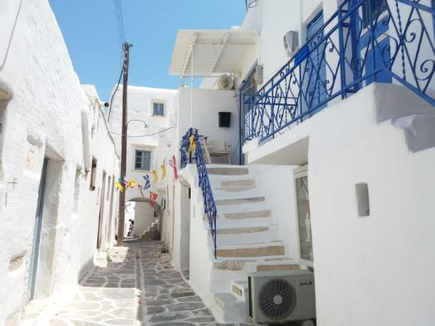

Slide 16
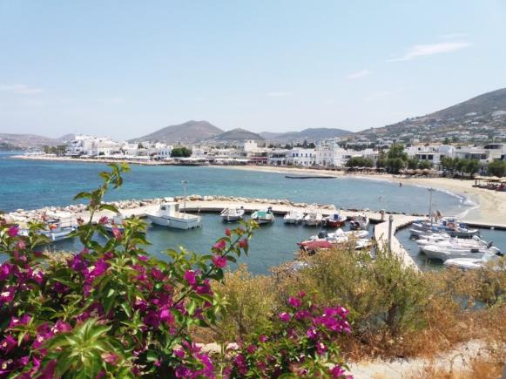
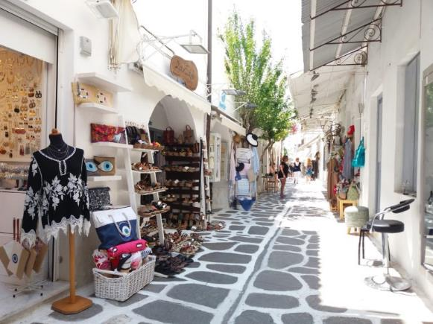

Slide 17
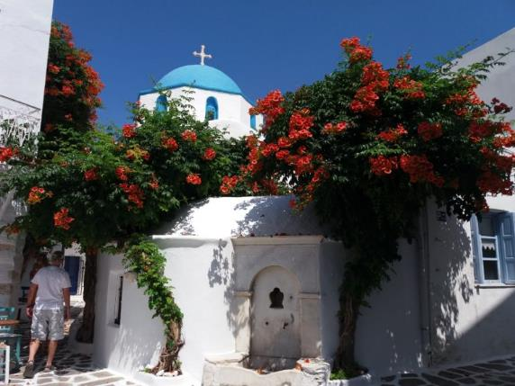
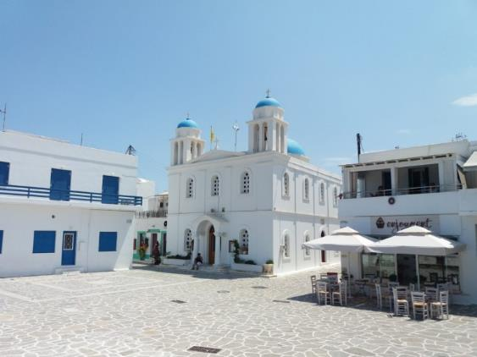

Slide 18
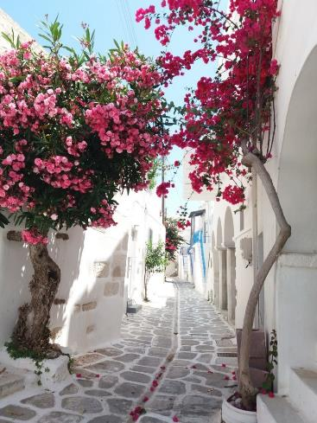
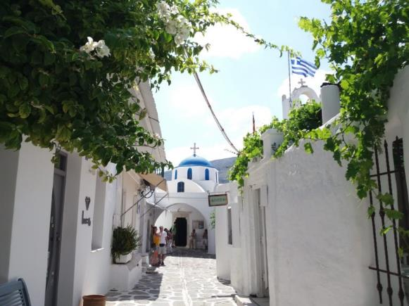

Slide 19
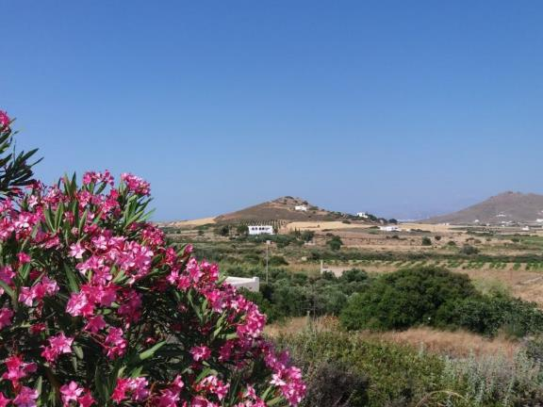
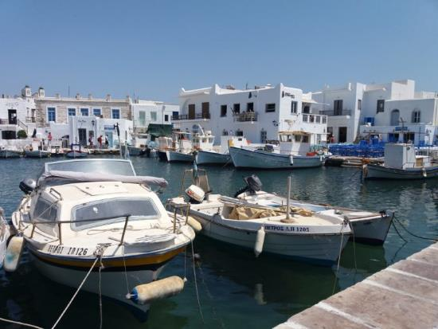

Slide 20
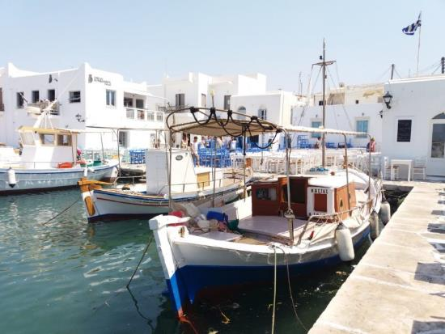
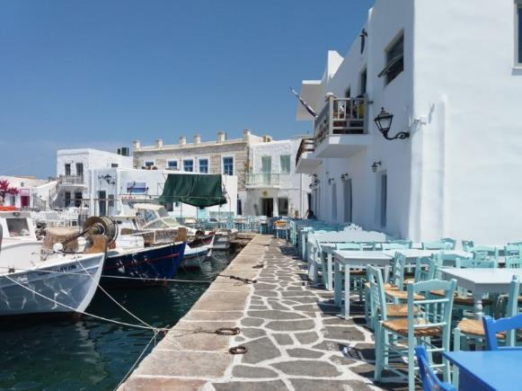

Slide 21
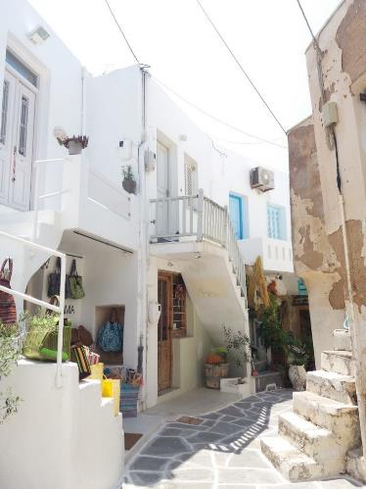
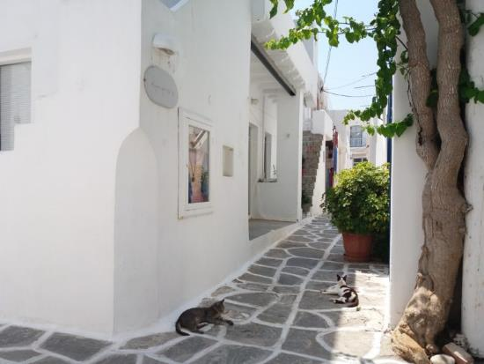

Slide 22
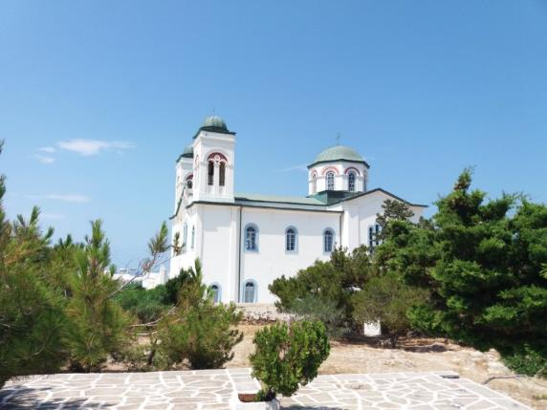
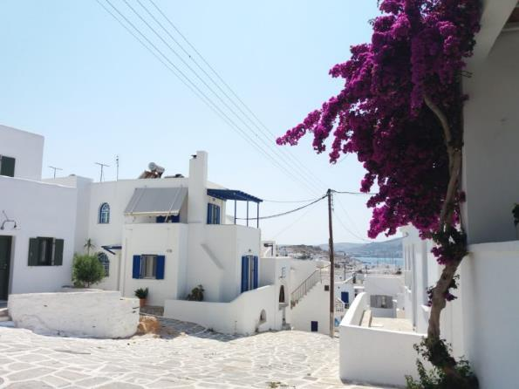

Slide 23
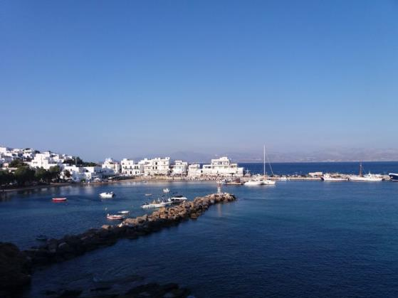
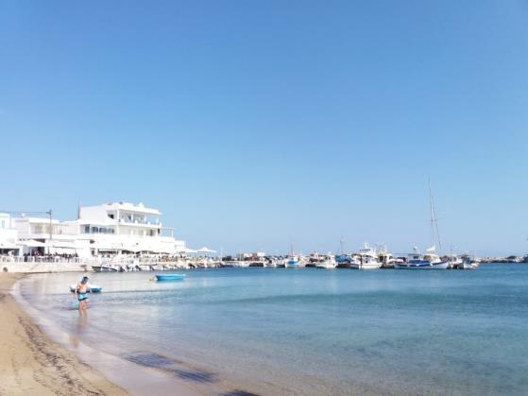

Slide 24
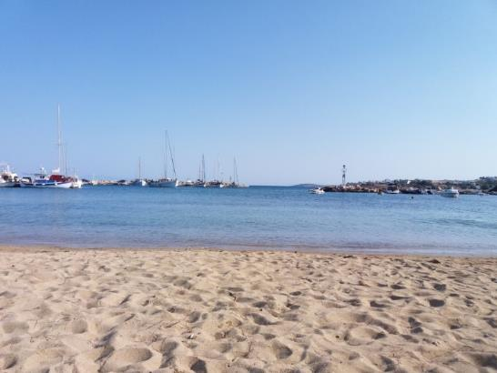
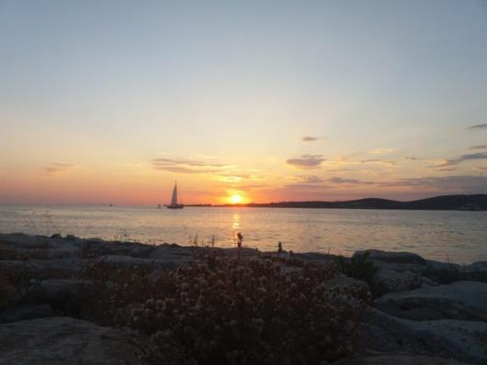

Slide 25
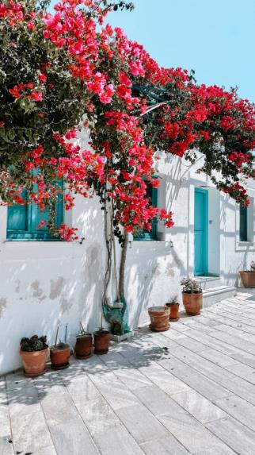
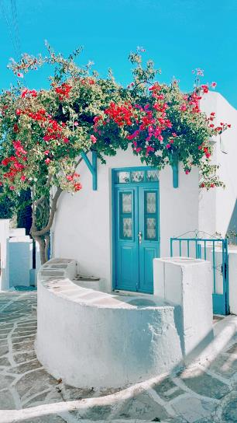

Slide 26
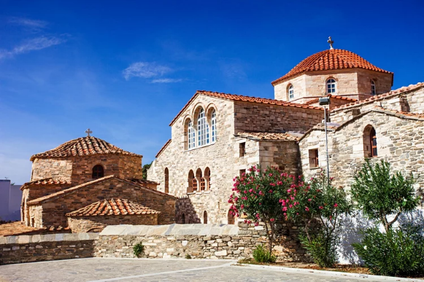
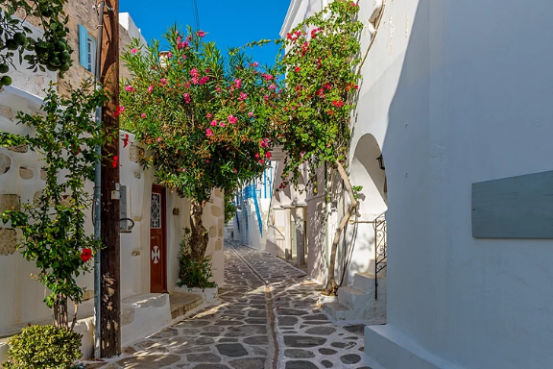

Slide 27
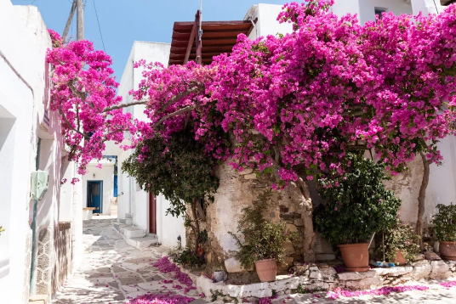
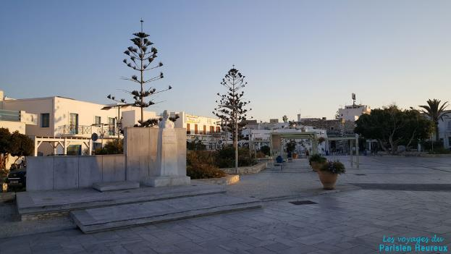

Slide 28
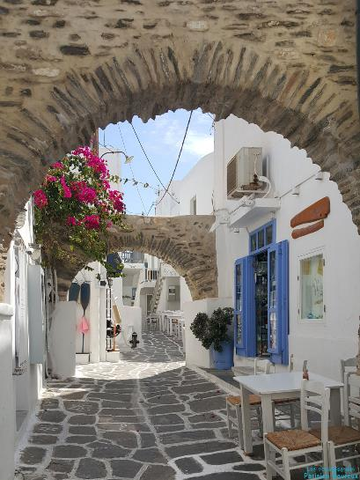
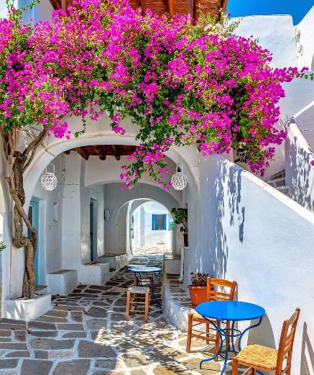

Slide 29
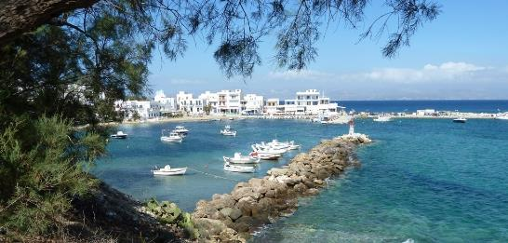
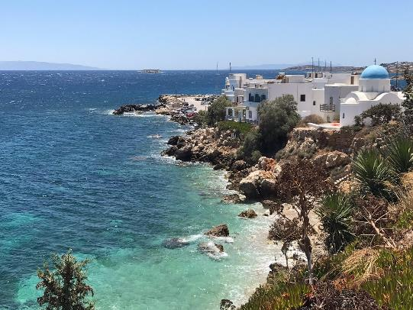

Slide 30
Lorient Vous A Présenté Île De Paros – Grèce
Les Images Et Le Son Du Net
Merci De Votre Visite
Daniel

